Slide 1

Tugas Software Engineer
“ PERANCANGAN SISTEM ADMINISTRASI MBKM“
Muhammad Rama Dhika

Slide 2
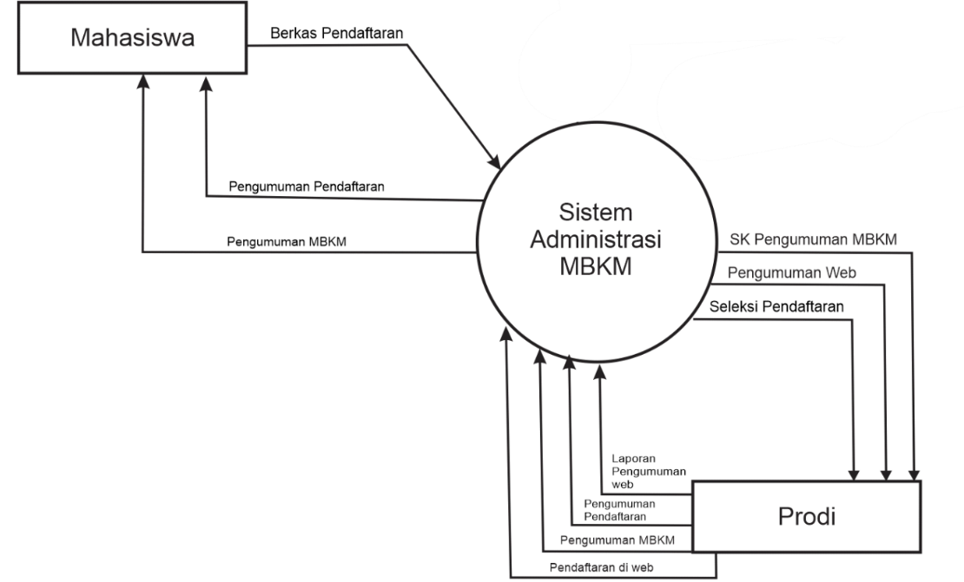
  Contect Diagram
  Context Diagram ini menunjukkan hubungan antara Mahasiswa, Kepala Program Studi (Kaprodi), Program MBKM Pusat, dan UPT MBKM Universitas dalam proses pendaftaran program MBKM.
DFD Level 0 (Context Diagram)

Slide 3
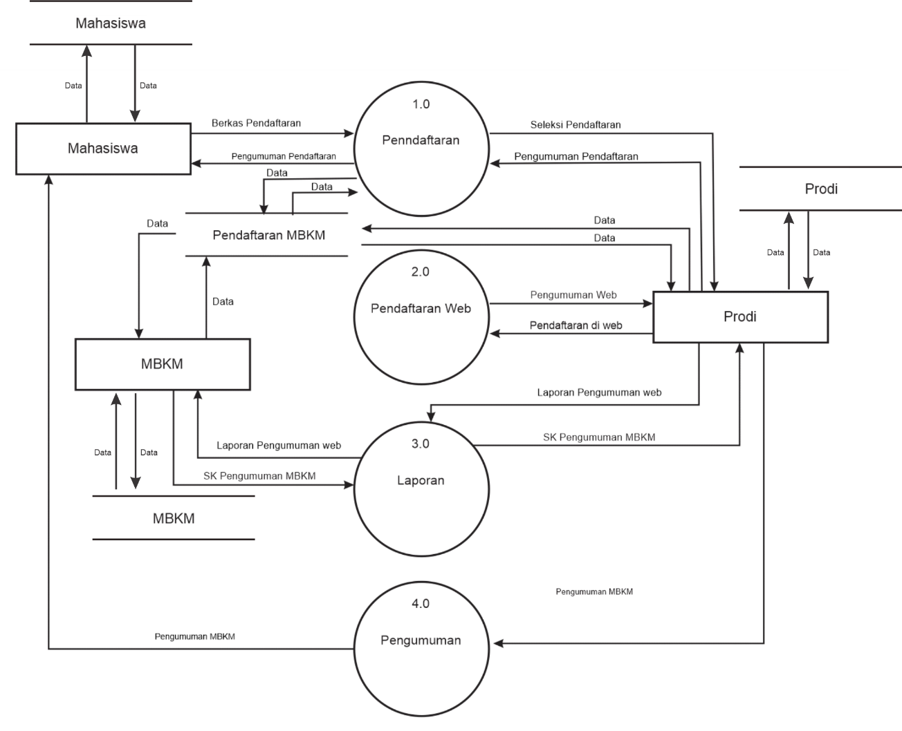
DFD Level 1 (Context Diagram)

Slide 4
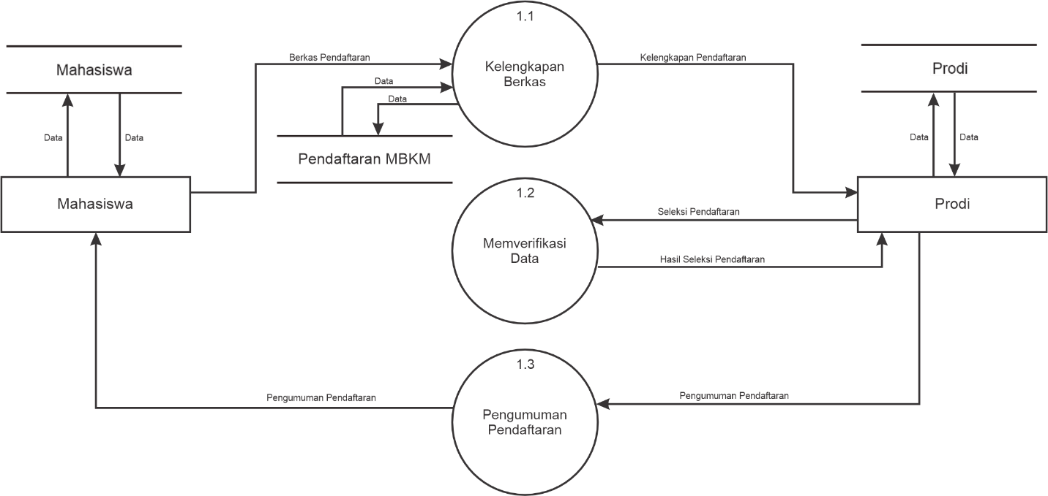
DFD Level 2 (Context Diagram)

Slide 5
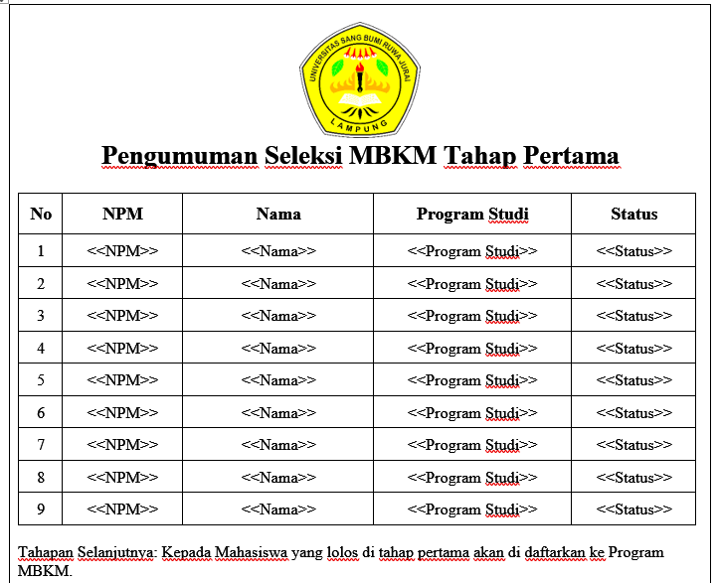
  Alur Output yang Dihasilkan
  Output yang Dihasilkan:

Slide 6
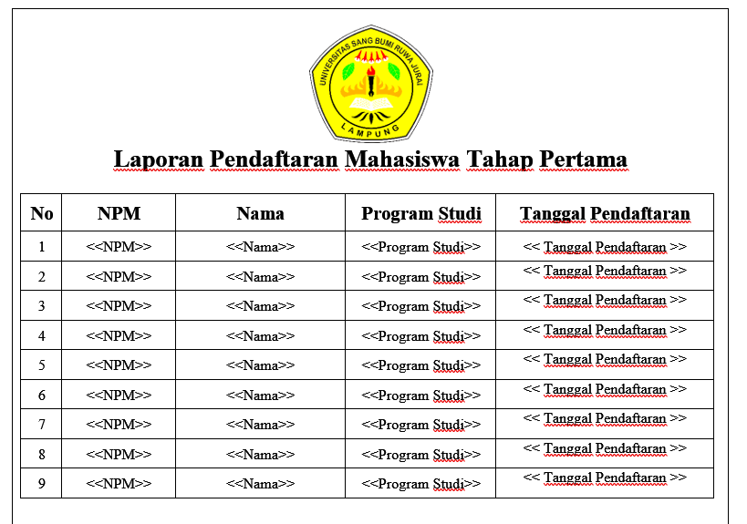
  Output yang Dihasilkan:

Slide 7
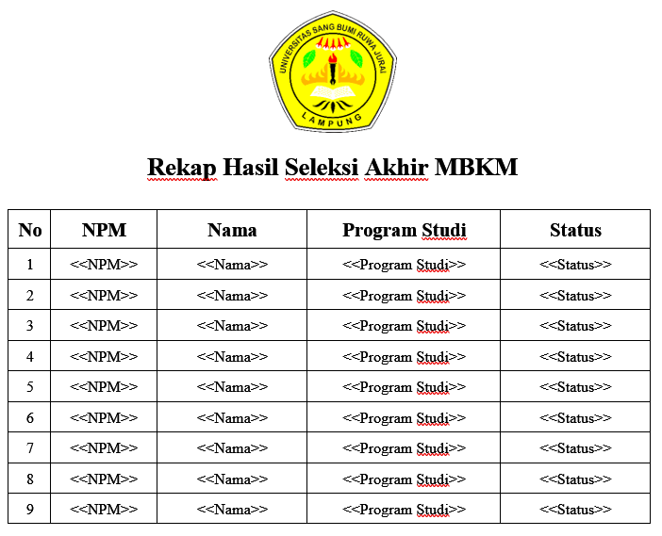
  Output yang Dihasilkan:

Slide 8
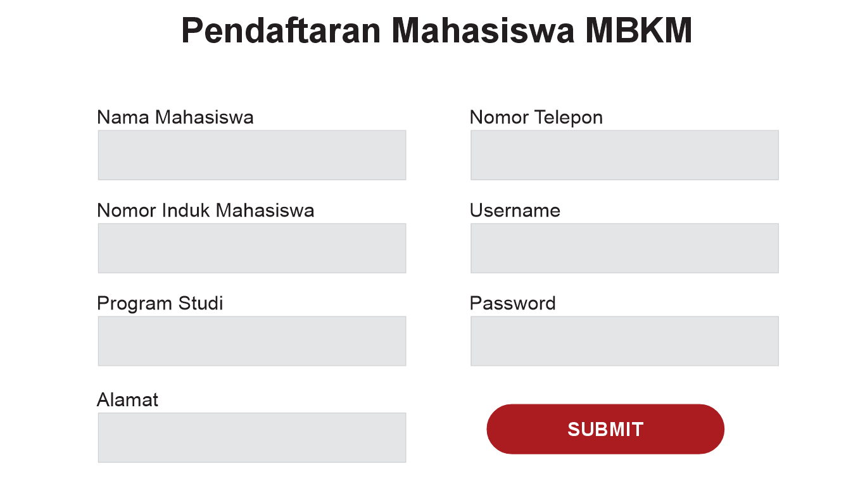
Desain Input Sistem Administrasi MBKM
Input pada sistem administrasi MBKM terdiri dari input eksternal dan input internal. Input eksternal biasanya berbentuk dokumen masukan dari pihak luar organisasi, sedangkan input internal berupa dokumen masukan dari dalam organisasi.

Slide 9
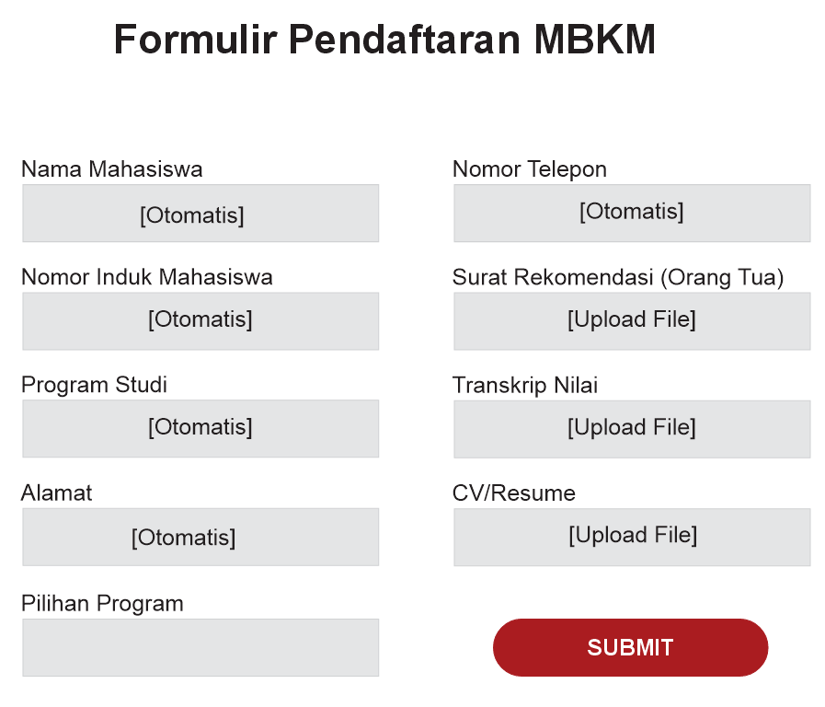
Desain Input Sistem Informasi MBKM

Slide 10
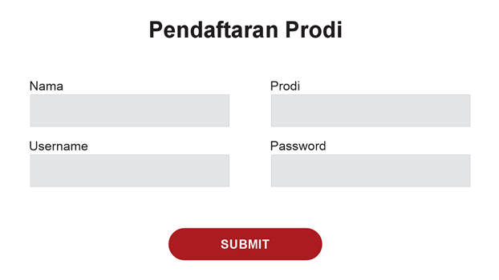
Desain Input Sistem Informasi MBKM
Input Internal

Slide 11
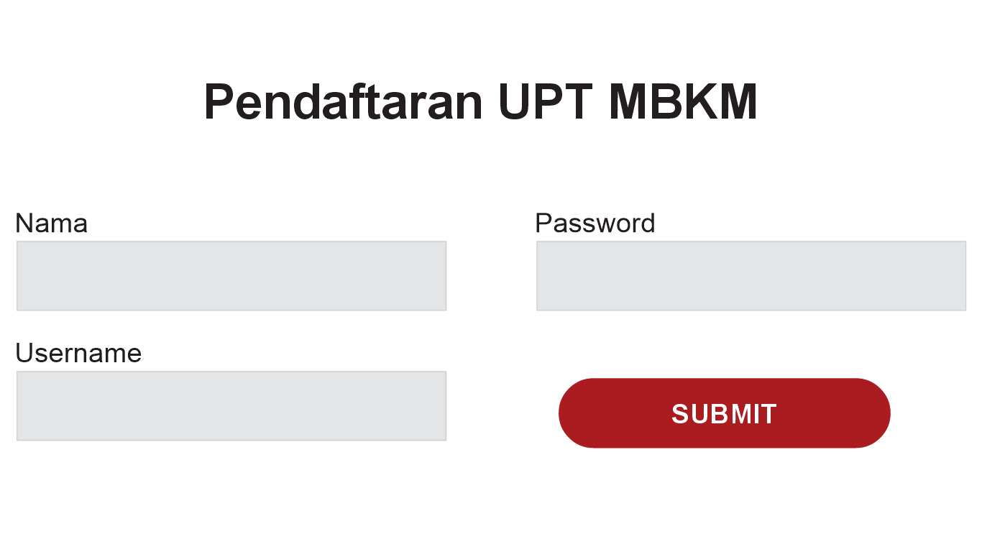
Desain Input Sistem Informasi MBKM
Input Internal

Slide 12
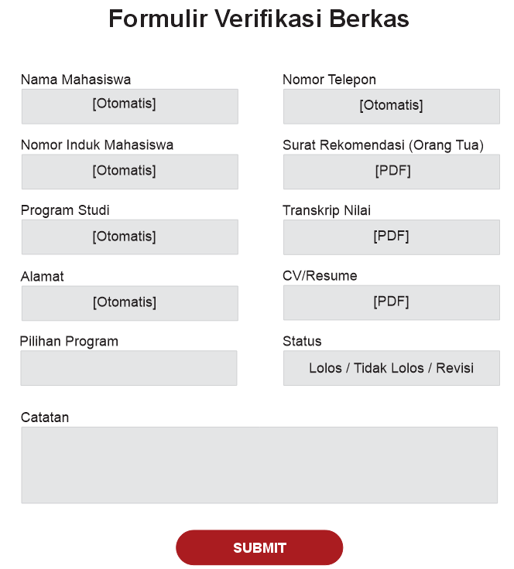
Desain Input Sistem Informasi MBKM
Input Internal

Slide 13
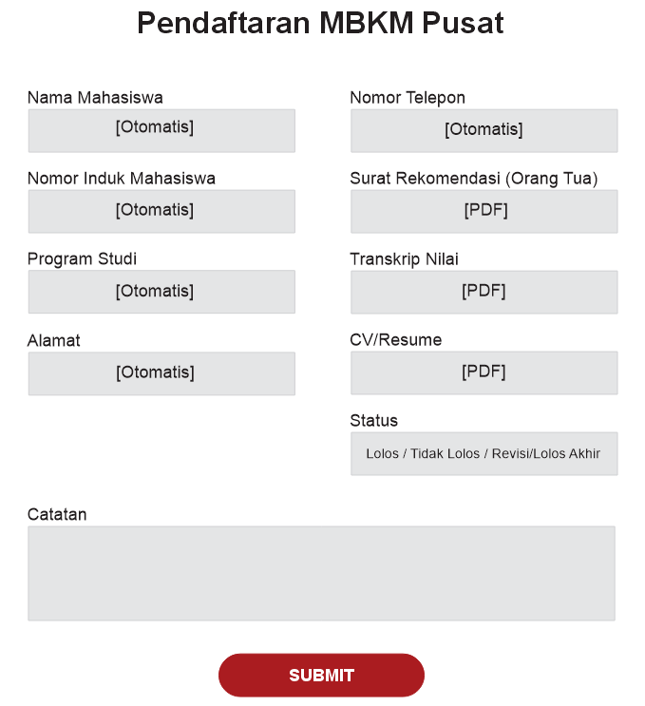
Desain Input Sistem Informasi MBKM
Input Internal

Slide 14
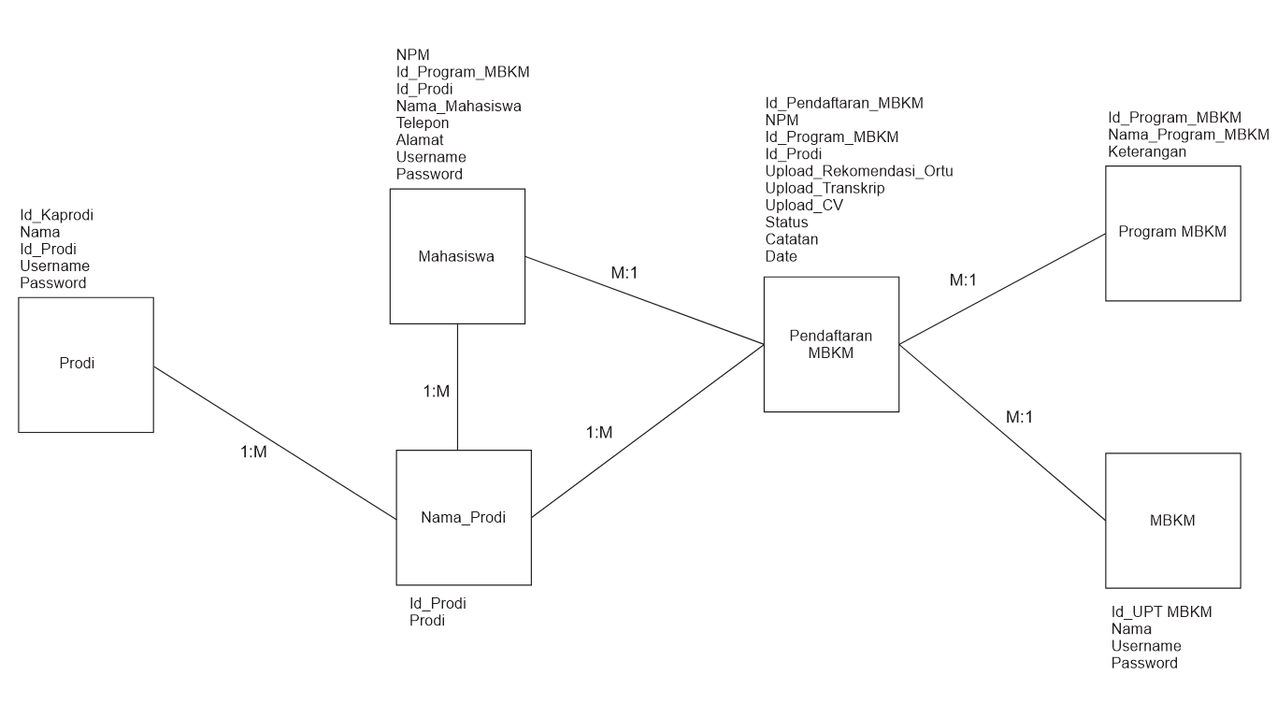
Database Manajemen Sistem

Slide 15
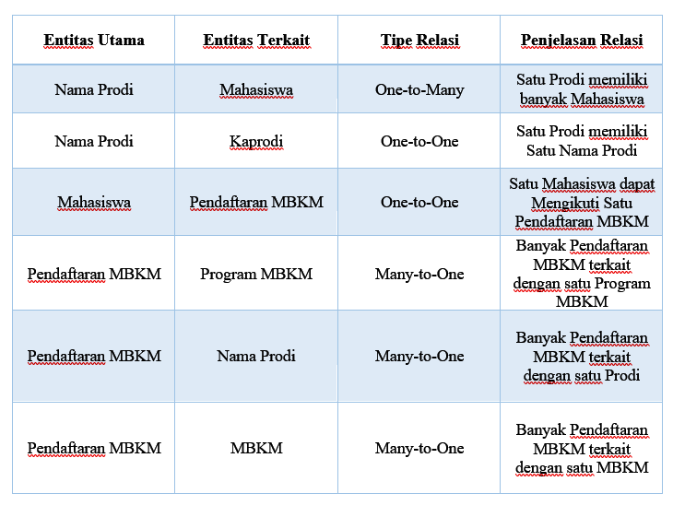
Keterangan Desain Database

Slide 16

Desain Control untuk Sistem Informasi MBKM
Desain control atau pengendalian dilakukan untuk mengantisipasi pengaruh negatif dari lingkungan luar terhadap sistem. Desain pengendalian dapat mengakomodir hal-hal yang tidak boleh terjadi pada sistem. Pengendalian ini melingkupi berbagai aspek seperti pengendalian masukan, proses, luaran, data, akses ilegal, keamanan fisik, dan lainnya.
Pengendalian Masukan
Memastikan bahwa data yang dimasukkan ke dalam sistem adalah valid, lengkap, dan akurat.
Menggunakan validasi form untuk memastikan data yang diinput sesuai format yang diharapkan (contoh: format email, format nomor telepon).
Kaprodi memeriksa dan memvalidasi data dan berkas yang diunggah sebelum melanjutkan ke tahap seleksi berikutnya.

Slide 17
Pengendalian Proses
Memastikan bahwa semua proses dalam sistem berjalan sesuai dengan prosedur yang telah ditetapkan.
Mencatat semua aktivitas dan perubahan data dalam sistem untuk keperluan audit.
Mengimplementasikan workflow yang mengatur alur proses seleksi, pendaftaran, dan status hasil secara otomatis.
Pengendalian Luaran
Memastikan bahwa output yang dihasilkan sistem adalah benar dan hanya diterima oleh pihak yang berwenang.
Kaprodi dan MBKM memeriksa dan memverifikasi output sebelum disebarkan ke mahasiswa atau pihak luar.

Slide 18
Pengendalian Data
Menjaga integritas dan konsistensi data yang disimpan dalam sistem.
Melakukan backup data secara berkala untuk mencegah kehilangan data.
Mengimplementasikan constraints pada database untuk memastikan integritas data (contoh: foreign key constraints, unique constraints).

Slide 19
Implementasi Desain Control
Desain control ini akan diimplementasikan dengan menggunakan berbagai teknologi dan prosedur sebagai berikut:
1.Validasi Input: Menggunakan library validasi form seperti Formik untuk validasi pada HTML5.
2.Enkripsi Data: Menggunakan protokol HTTPS untuk enkripsi data dan AES untuk enkripsi data yang disimpan.
3.Backup dan Redundansi: Menggunakan solusi backup otomatis seperti Bacula dan penyimpanan redundan seperti RAID untuk server.
4.Authentication dan Authorization: Menggunakan framework autentikasi dan otorisasi seperti OAuth 2.0 dan OpenID Connect.
5.Session Management: Menggunakan library session management seperti JWT (JSON Web Tokens) untuk mengelola sesi pengguna.

Slide 20
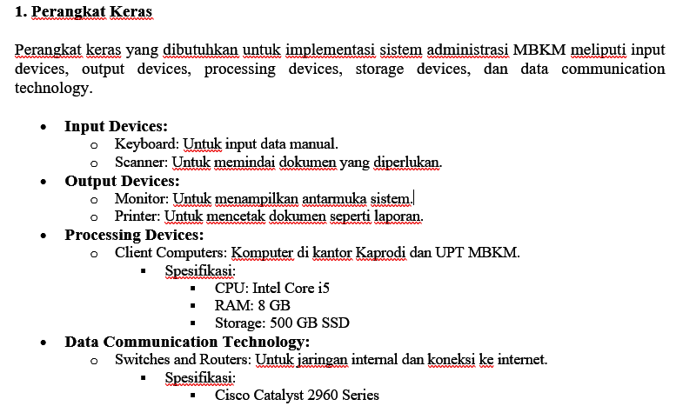
Desain Technology

Slide 21
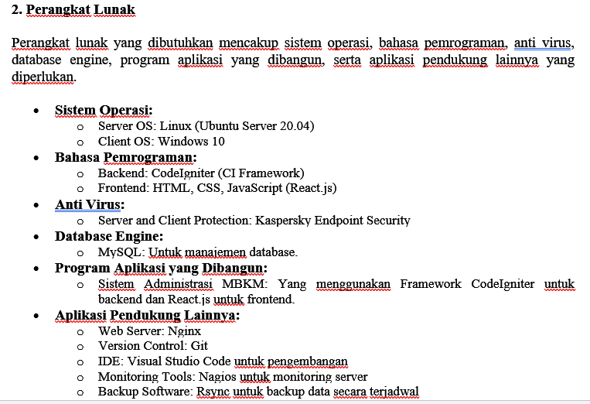
Desain Technology

Slide 22
Flowchart Dokumen

Slide 23
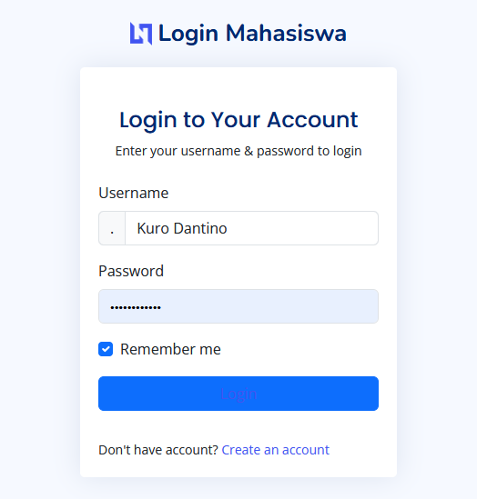
Prototype Sistem MBKM

Slide 24
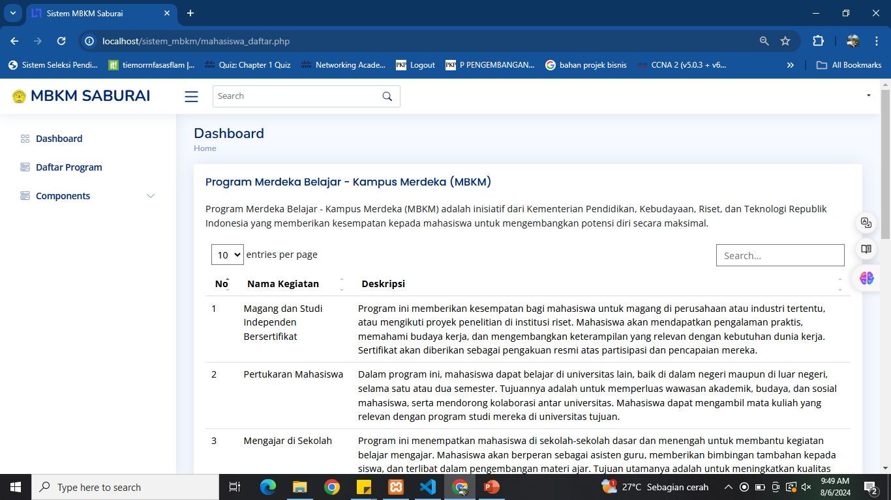
Prototype Sistem MBKM

Slide 25
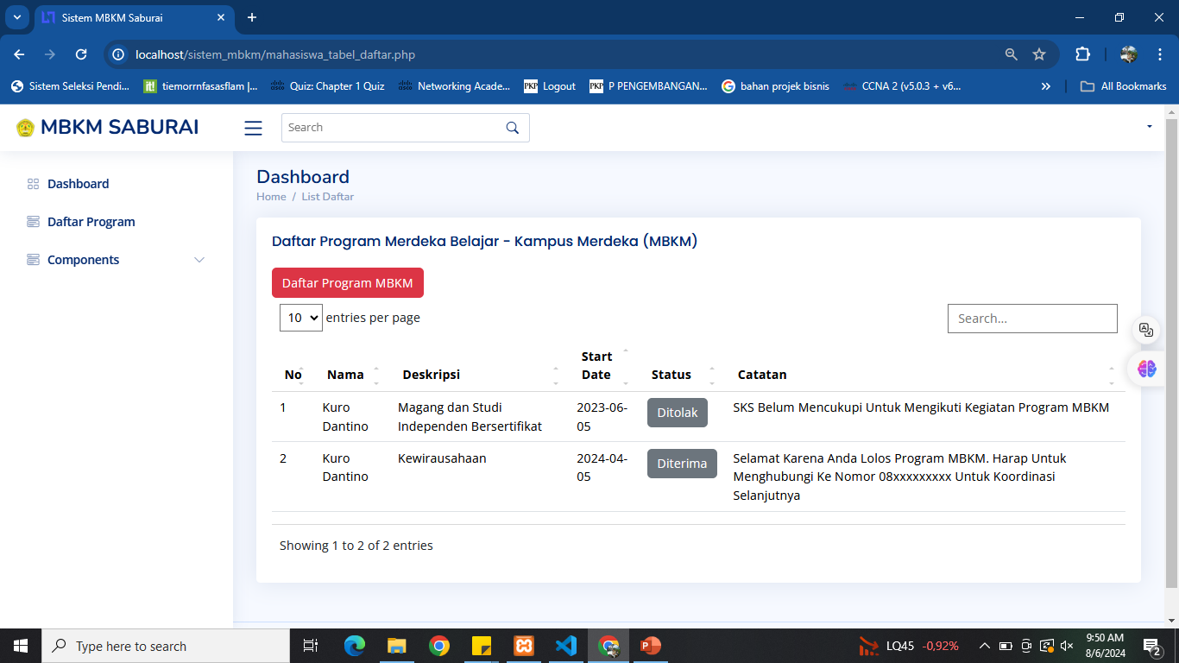
Prototype Sistem MBKM

Slide 26
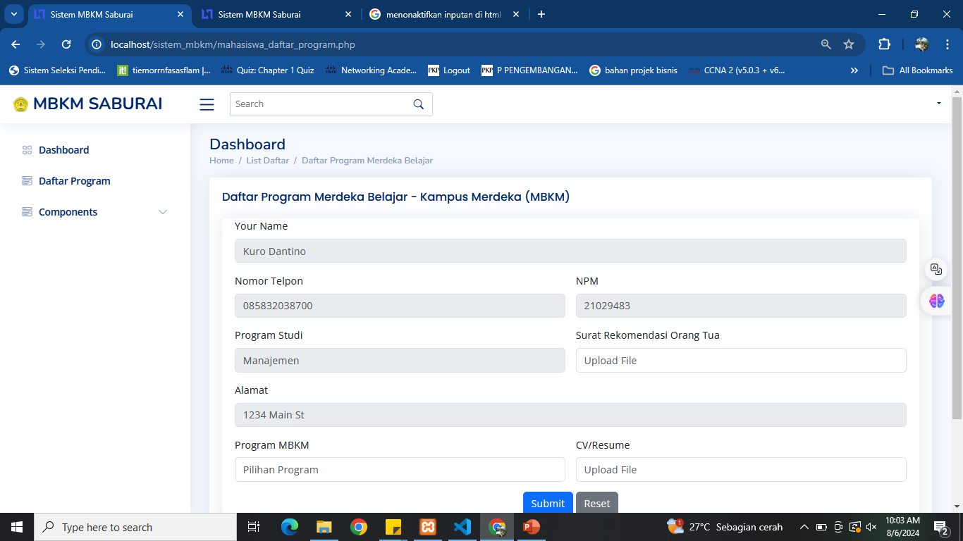
Prototype Sistem MBKM

Slide 27
Sekian dan Terima Kasih

